Slide 1
Tests
Génie Logiciel

Slide 2
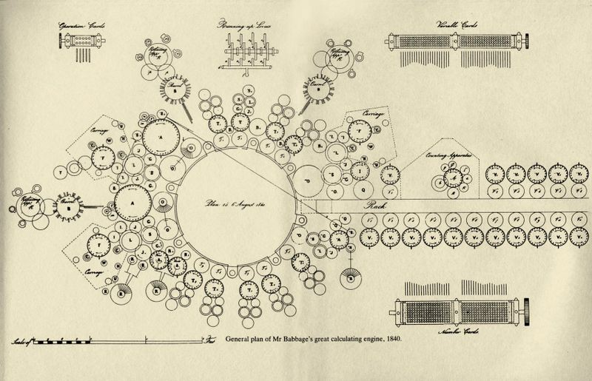
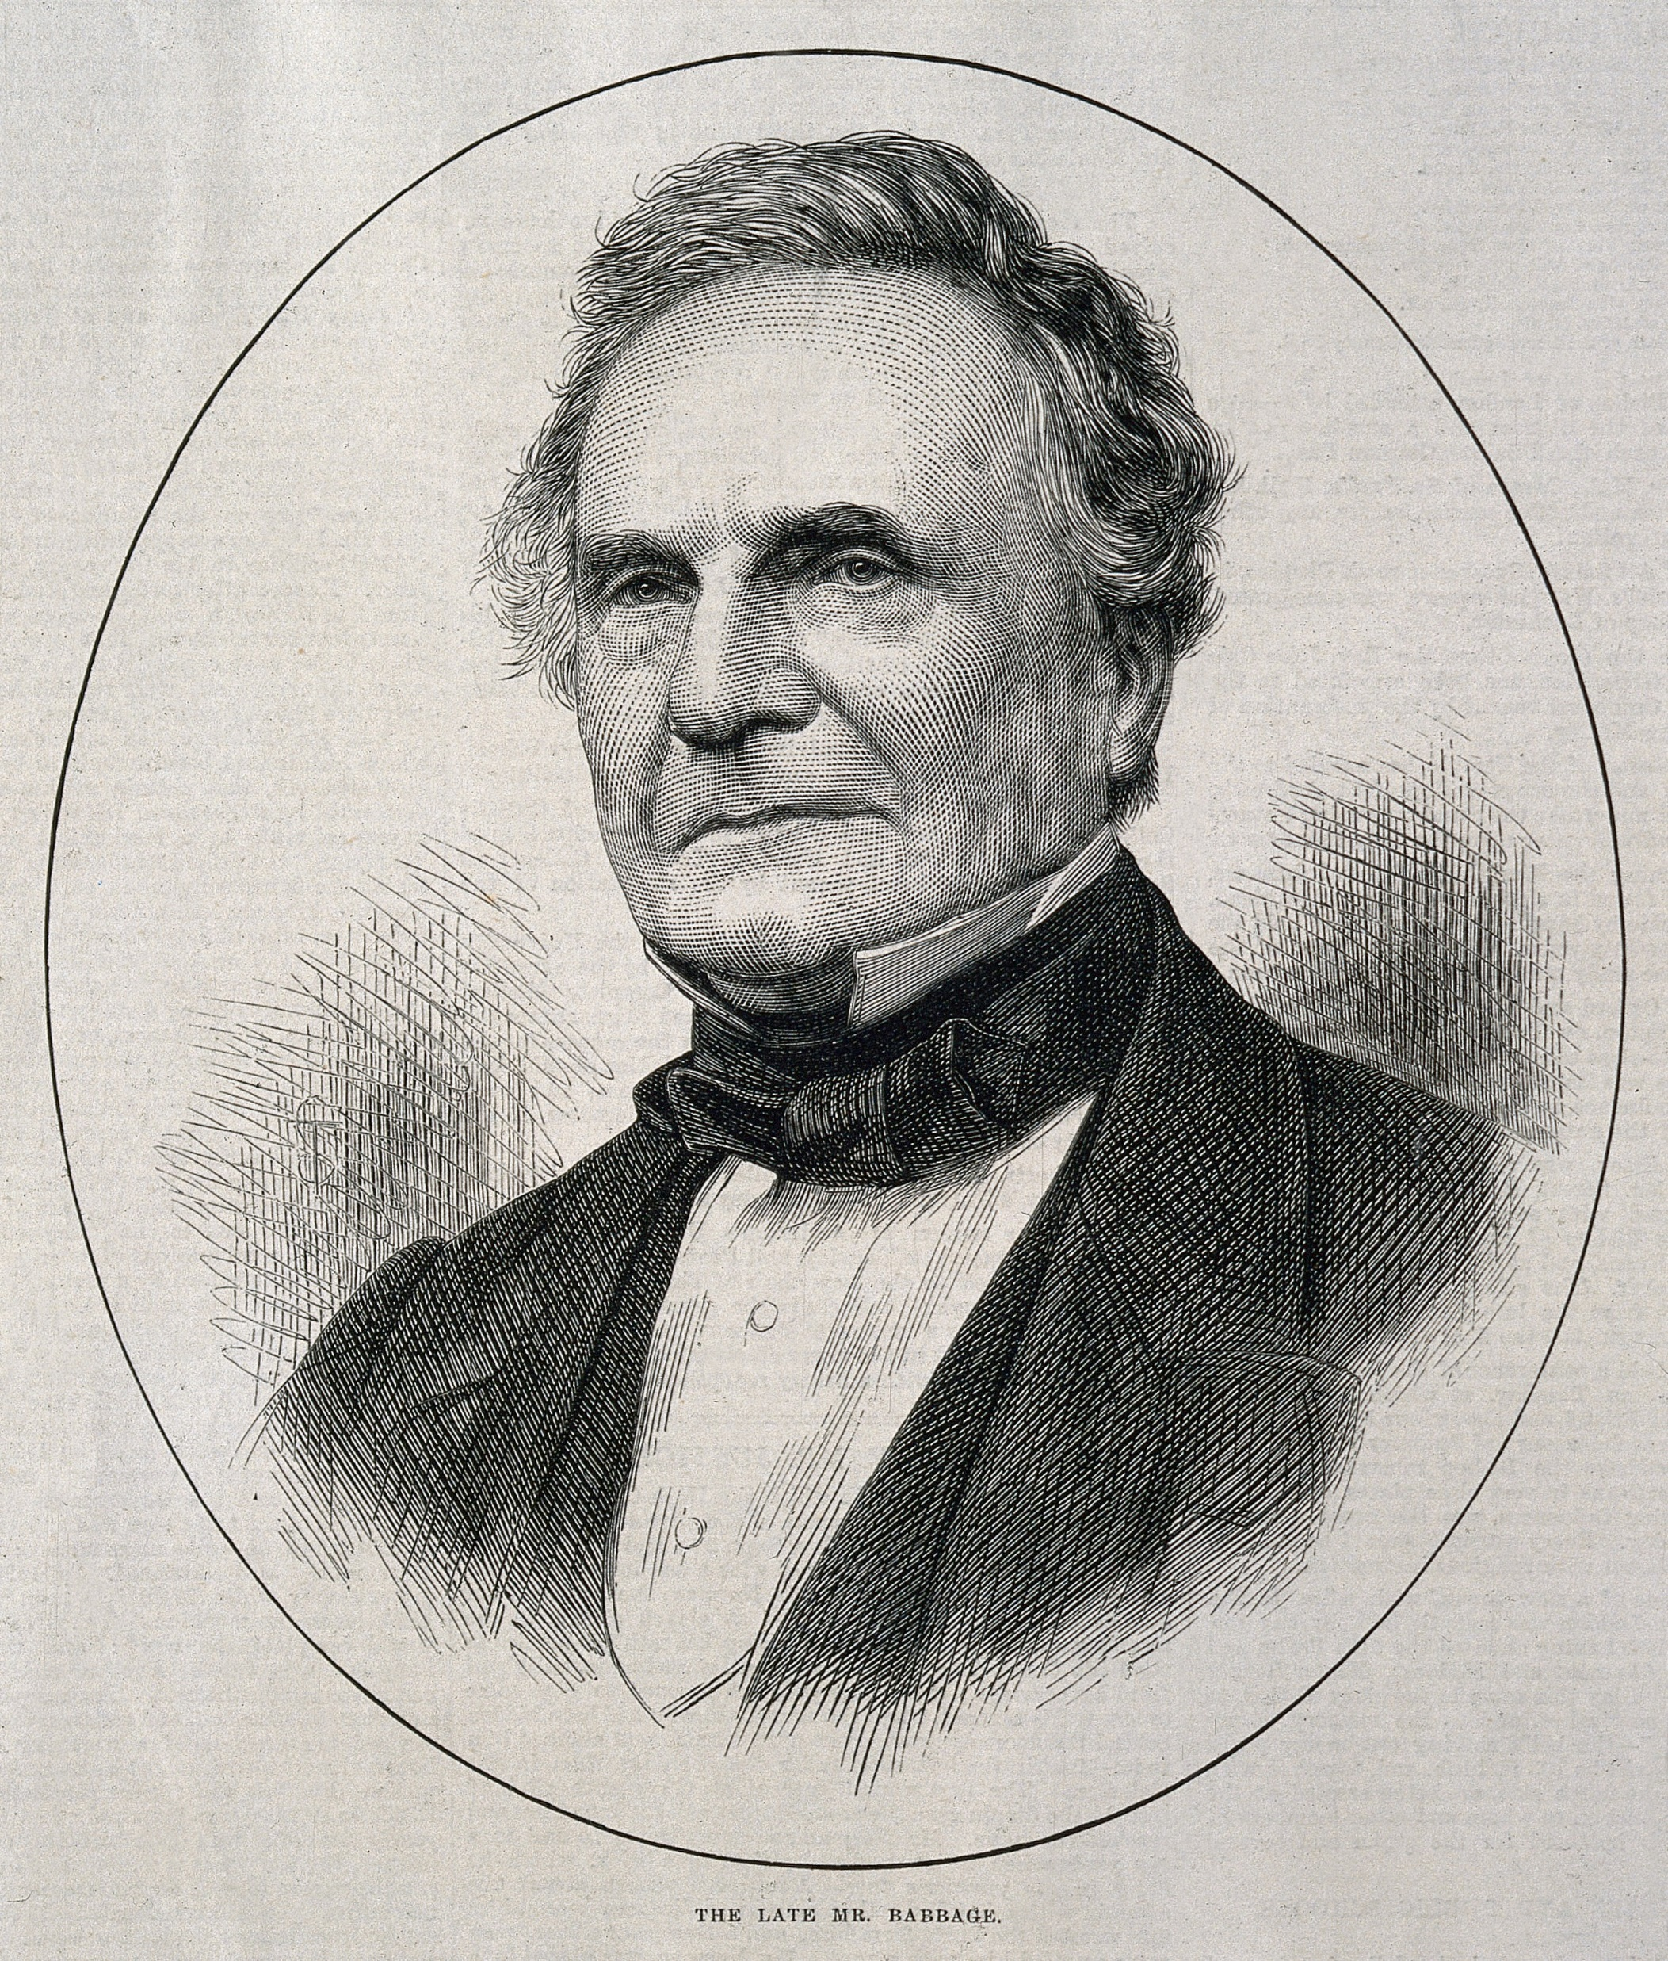
The Analytical Engine, “Plan 25” (Computer History Museum) ; Charles Babbage, wood engraving, 1871 (Wikipedia)

Slide 3
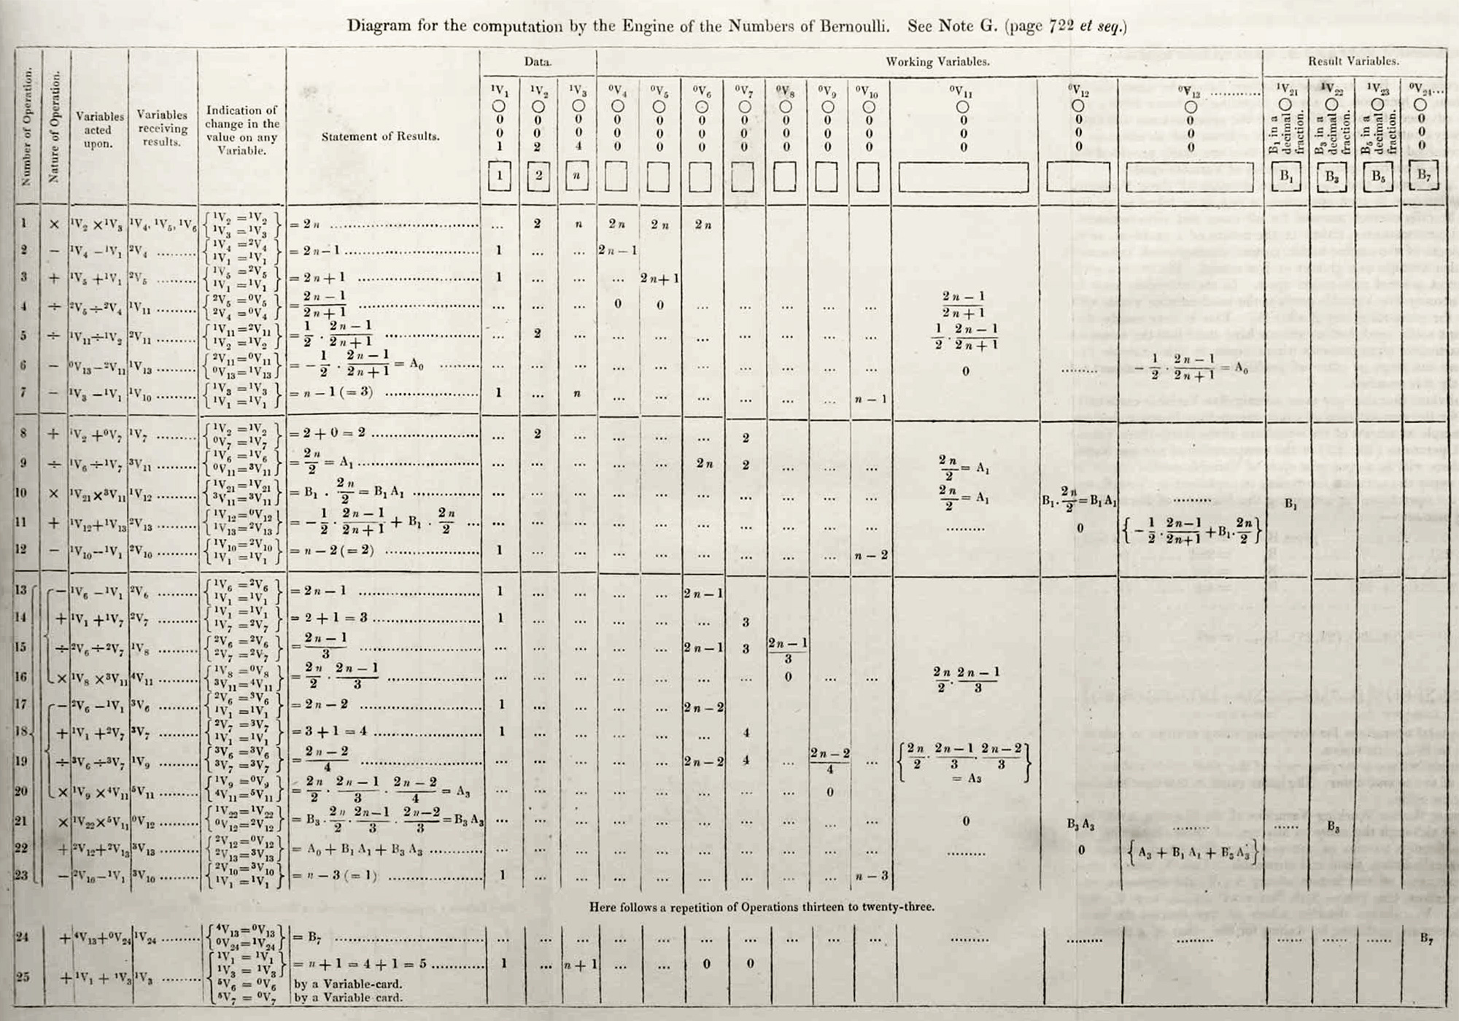
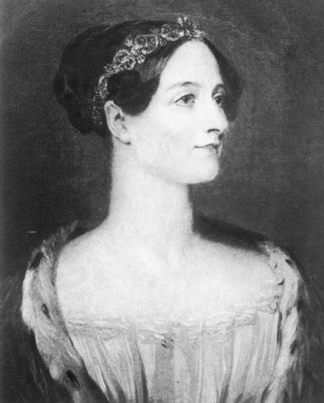
Ada Lovelace, portrait, 1840 (Wikipedia)

Slide 4

Vérification?
10k lignes de code
200k lignes de preuve
seL4: formal verification of an OS kernel, G. Klein et al., 2009

Slide 5

Versions bêta ?
“the most notable bug [...] forces you to wait 7 days to respawn”
“New World’s Bugs and Glitches Are Almost as Bad as Cyberpunk 2077”, Den of Geek, 2021

Slide 6

Conséquences d’un bug

Slide 7


Slide 8
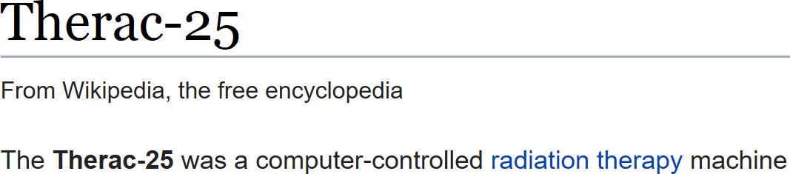
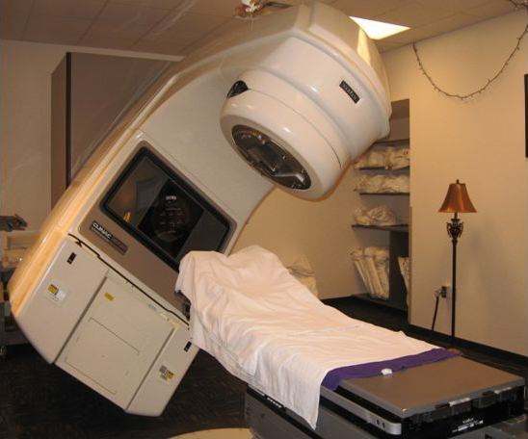

Slide 9
Objectifs
Comprendre les bases des tests automatisés
Évaluer les tests avec la couverture de code
Identifier quand écrire quels tests
Adapter le code pour être testable

Slide 10
Qu’est-ce qu’un test ?

Slide 11
Test
Mettre en place
Faire quelque chose
Vérifier le résultat

Slide 12
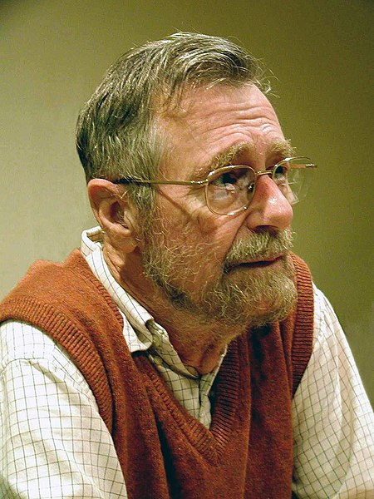
“Program testing can be used
to show the presence of bugs,
but never to show their absence!”
Edsger W. Dijkstra
"Notes On Structured Programming" (EWD249)

Slide 13
Test manuel ?
Lent
Facile de faire des erreurs
Critères mal définis
Difficile de tester des cas limites

Slide 14
Cas limites
“Entre 2 et 3 heures du matin...”
“Pour les utilisateurs basques...”
“Si le disque est plein...”

Slide 15
Test automatisé
Code pour mettre en place “Arrange”
Code pour faire quelque chose “Act”
Code pour verifier le résultat “Assert”

Slide 16
Types de tests
“Unitaire”
“Intégration”
“Bout-en-bout” (“end-to-end”)
...

Slide 17

Réutiliser des tests
Standard “CommonMark” : 652 tests
https://spec.commonmark.org/0.30/spec.json

Slide 18
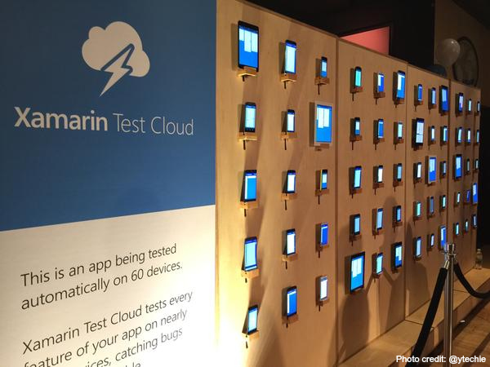

Slide 19

“The SQLite library consists of approximately 145.3 KSLOC [...]
By comparison, the project has 608 times as much test code and test scripts – 92038.3 KSLOC”
https://sqlite.org/testing.html

Slide 20
Comment écrire des tests automatisés en Python ?

Slide 21


Idée principale
Test = méthode
Échec = exception
Réussite = pas d’exception

Slide 22
Exemple ?
def test_1plus1():
assert add(1, 1) == 2
https://docs.python.org/3/using/cmdline.html

Slide 23
Exemple ?
def test_1plus1():
if add(1, 1) != 2:
raise AssertionError()

Slide 24
Exemple
import unittest
class TestsAdd(unittest.TestCase):
def test_1plus1(self):
self.assertEqual(add(1, 1), 2)

Slide 25
Tester les exceptions
class TestRaises(unittest.TestCase):
def test_raises(self):
with self.assertRaises(ValueError):
boom(0, 42)

Slide 26
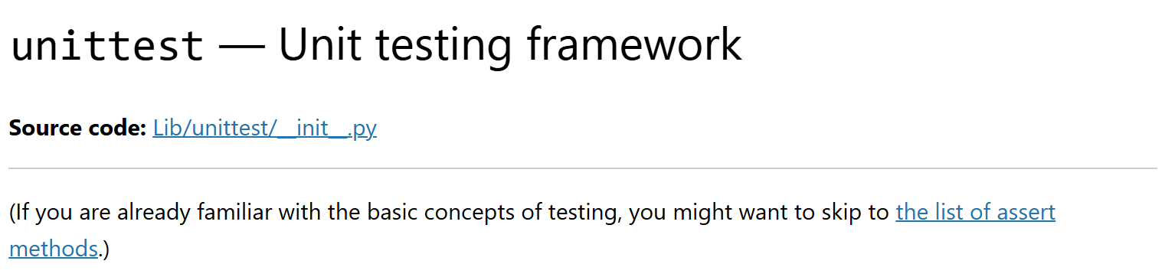
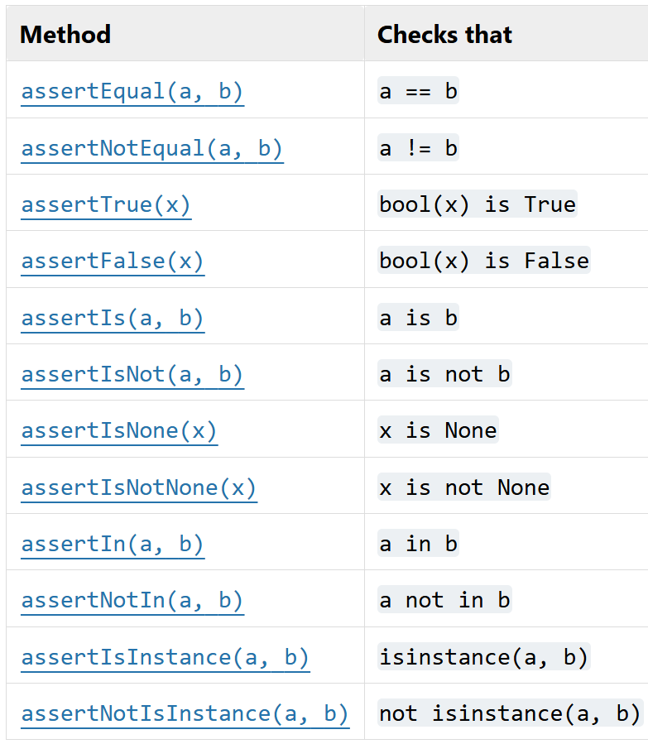
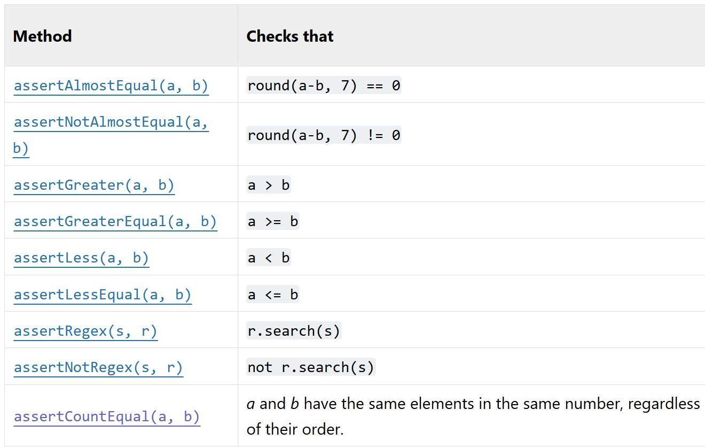


Documentation
https://docs.python.org/3/library/unittest.html

Slide 27
Exercice
https://go.epfl.ch/turing-tests
Testez fonctions.py
Première étape: Testez fibonacci pour des entrées valides
Notes:
7min til next

Slide 28
Exemples
def test_fibonacci_1_is_1(self):
self.assertEqual(fibonacci(1), 1)
def test_fibonacci_10_is_55(self):
self.assertEqual(fibonacci(10), 55)
Notes:
Try an invalid input for Fibonacci; 3min til next

Slide 29
def test_fibonacci_negative_raises(self):
with self.assertRaises(ValueError):
fibonacci(-1)
Notes:
Now test split, you might need to look up a matcher; 3min

Slide 30
def test_split_single_middle(self):
self.assertListEqual( fonctions.split_string("a b", ' '), ["a", "b"])
Notes:
Now you can try shuffle; 2min

Slide 31
Exemple : Shuffle
vals = ["a", "b", "c"]
shuffle(vals)
self.assertCountEqual(vals, ["a", "b", "c"])

Slide 32
Testez, testez, testez
Prenez l’habitude !

Slide 33
Groupes d’assertions
def test_fib(self):
self.assertEqual(fib(0), 0)
self.assertEqual(fib(1), 1)

Slide 34
def test_zero(self):
self.assertEqual(fib(0), 0)
def test_one(self):
self.assertEqual(fib(1), 1)

Slide 35
Résultats
test_everything()

Slide 36
test_age_cannot_be_less_than_0()
test_users_under_18_are_minors()
test_date_printed_with_user_locale()
test_age_is_correct_in_leap_year()

Slide 37
Partage de code
@classmethod def setUpClass(cls): ...
@classmethod def tearDownClass(cls): ...
def setUp(self): ...
def tearDown(self): ...

Slide 38
Noms
date_is_printed_correctly
name_can_include_thai_characters
share_feature_works
can_parse_numbers_over_1000

Slide 39
Noms : évitez...
“correctement”
“marche”
“valide”
...

Slide 40
Tester les méthodes privées
NON

Slide 41
Imaginez...
“The SQLite library consists of approximately 145.3 KSLOC [...]
By comparison, the project has 608 times as much test code and test scripts – 92038.3 KSLOC”
https://sqlite.org/testing.html

Slide 42
Le code de test est du code
Standards
Qualité
Gestion de versions

Slide 43
Comment évaluer des tests ?

Slide 44
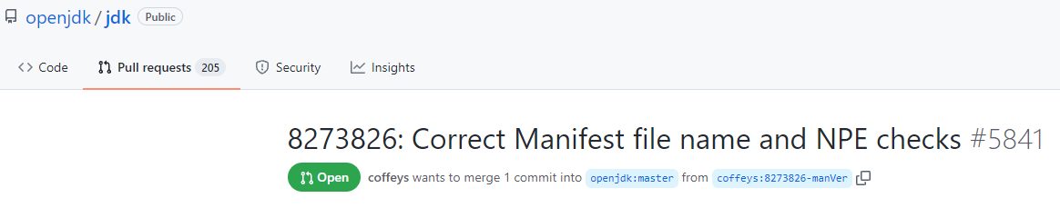
https://github.com/openjdk/jdk/pull/5841

Slide 45

Couverture
$$\frac{Code exécuté par les tests}{Code total}$$

Slide 46
“Code”
Lignes ?
Instructions ?
Branches ?

Slide 47
Exemple de couverture
int getFee(Package pkg) {
if (pkg == null) throw ...;
int fee = 10;
if (pkg.isHeavy()) fee += 10;
if (pkg.isInternational()) fee *= 2;
return fee;
}

Slide 48
Lignes ?
Heavy? | Int’l?
True | True
if (pkg == null) throw ...;
int fee = 10;
if (pkg.isHeavy()) fee += 10;
if (pkg.isInternational()) fee *= 2;
return fee;

Slide 49

if (pkg == null) throw ...;
int fee = 10;
if (pkg.isHeavy()) fee += 10;
if (pkg.isInternational()) fee *= 2;
return fee;

Slide 50
Instructions ?
Heavy? | Int’l?
True | True
if (pkg == null) throw ...;
int fee = 10;
if (pkg.isHeavy()) fee += 10;
if (pkg.isInternational()) fee *= 2;
return fee;

Slide 51
if (pkg == null) throw ...;
int fee = 10;
if (pkg.isHeavy()) fee += 10;
if (pkg.isInternational()) fee *= 2;
return fee;

Slide 52
Branches ?
Heavy? | Int’l?
True | True
if (pkg == null) throw ...;
int fee = 10;
if (pkg.isHeavy()) fee += 10;
if (pkg.isInternational()) fee *= 2;
return fee;

Slide 53
if (pkg == null) throw ...;
int fee = 10;
if (pkg.isHeavy()) fee += 10;
if (pkg.isInternational()) fee *= 2;
return fee;

Slide 54
Heavy? | Int’l?
True | True
False | False
null
if (pkg == null) throw ...;
int fee = 10;
if (pkg.isHeavy()) fee += 10;
if (pkg.isInternational()) fee *= 2;
return fee;

Slide 55


if (pkg == null) throw ...;
int fee = 10;
if (pkg.isHeavy()) fee += 10;
if (pkg.isInternational()) fee *= 2;
return fee;

Slide 56
Chemins
40
throw
int’l?
20
null?
heavy?
20
int’l?
10

Slide 57
Chemins
Heavy? | Int’l?
True | True
False | False
null
if (pkg == null) throw ...;
int fee = 10;
if (pkg.isHeavy()) fee += 10;
if (pkg.isInternational()) fee *= 2;
return fee;

Slide 58
if (pkg == null) throw ...;
int fee = 10;
if (pkg.isHeavy()) fee += 10;
if (pkg.isInternational()) fee *= 2;
return fee;

Slide 59
Heavy? | Int’l?
True | True
False | False
null
True | False
False | True
if (pkg == null) throw ...;
int fee = 10;
if (pkg.isHeavy()) fee += 10;
if (pkg.isInternational()) fee *= 2;
return fee;

Slide 60

if (pkg == null) throw ...;
int fee = 10;
if (pkg.isHeavy()) fee += 10;
if (pkg.isInternational()) fee *= 2;
return fee;

Slide 61
Combien de chemins ?
if ...: ...
if ...: ...
if ...: ...
if ...: ...
if ...: ...

Slide 62
Couverture max de chemins ?
while True:
text = input()
if len(text) <= 10: break
print("Pas plus que 10 caratères")

Slide 63
Compromis de couverture
Faisabilité Confiance
Chemins
Instructions
Branches

Slide 64
“Couverture”
@Test void coverCode() {
getFee(new Package(...));
getFee(new Package(...));
getFee(new Package(...));
}

Slide 65
Exercice
Lancez vos tests précédents,
avec la couverture
Notes:
5min (they do not need to write new code)

Slide 66
Quand tester ?

Slide 67



Après ?

Slide 68
Cycle de développement
Dev
Release
Test?

Slide 69
“Test-Driven Development”
Dev
Release
Test

Slide 70
“TDD”
Écrire des tests
Écrire du code
Corriger le code

Slide 71
Pourquoi ?
Réfléchir avant de coder
Feedback instantané

Slide 72
Pourquoi pas ?
Prend plus de temps
Besoin d’un design dès le départ

Slide 73
Exemple
“Les clients peuvent retirer de l’argent de leur compte en banque.”

Slide 74
“Un client peut-il avoir un solde plus bas que 0?”
“Non.”

Slide 75
Test
@Test void canWithdrawNothing() {
var account = new Account(100);
assertEquals(account.withdraw(0), 0);
}

Slide 76
Squelette
class Account {
Account(int balance) { }
int withdraw(int amount) { ... }
}

Slide 77
Test
@Test void noInitWithBalanceBelow0() {
assertThrows( IllegalArgumentException.class, () -> new Account(-1) );
}

Slide 78
Test
@Test void canWithdrawLessThanBalance() {
var account = new Account(100);
assertEquals(account.withdraw(10), 10);
assertEquals(account.balance(), 90);
}

Slide 79
Squelette
class Account {
Account(int balance) { }
int withdraw(int amount) { ... }
int balance() { ... }
}

Slide 80
Test
@Test void partialWithdrawIfLowBalance() {
var account = new Account(10);
assertEquals(account.withdraw(20), 10);
assertEquals(account.balance(), 0);
}

Slide 81
canWithdrawNothing()
noInitWithBalanceBelow0()
canWithdrawLessThanBalance()
partialWithdrawIfLowBalance()

Slide 82
Implémentation
private int balance;
int balance() { return balance; }

Slide 83
Account(int balance) {
if (balance < 0) { throw new IllegalArgumentException(); }
this.balance = balance;
}

Slide 84
int withdraw(int amount) {
int result = Math.max(balance, amount);
balance -= result;
return result;
}
min

Slide 85
“Nous avons oublié!
Les comptes peuvent être bloqués.
Retirer de l’argent d’un compte bloqué n’a pas d’effet.”

Slide 86
Boucle TDD
Exigences
Code
Tests

Slide 87
Exercice
TDD pour people_counter.py: “compteur de personnes”
Première étape : Écrivez des tests !
Notes:
6min til next

Slide 88
Idées de tests
Commence à 0
+1 incrémente le compteur
Reset met le compteur à 0
Impossible d’excéder le max
Max ne peut pas être <0
Notes:
6min til next

Slide 89
Tests de régression
Dev
Release
Test

Slide 90

Pourquoi ?
Empêcher les vieux bugs de revenir !

Slide 91
Test de régression
Reproduire le bug avec un test qui échoue
Corriger le bug
Confirmer la correction avec le test

Slide 92
Plus de tests, moins de bugs
“The SQLite library consists of approximately 145.3 KSLOC [...]
By comparison, the project has 608 times as much test code and test scripts – 92038.3 KSLOC”
https://sqlite.org/testing.html

Slide 93
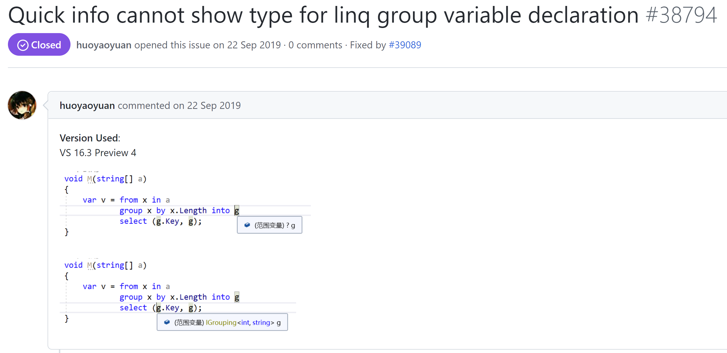
Exemple
https://github.com/dotnet/roslyn/issues/38794

Slide 94
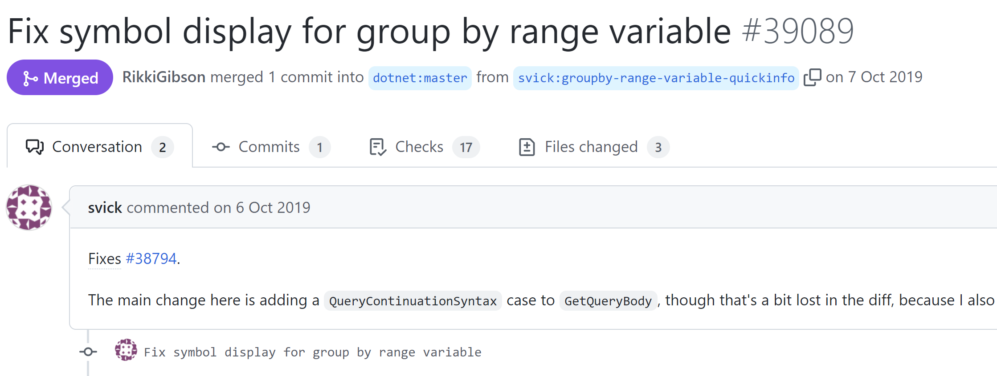
https://github.com/dotnet/roslyn/pull/39089

Slide 95
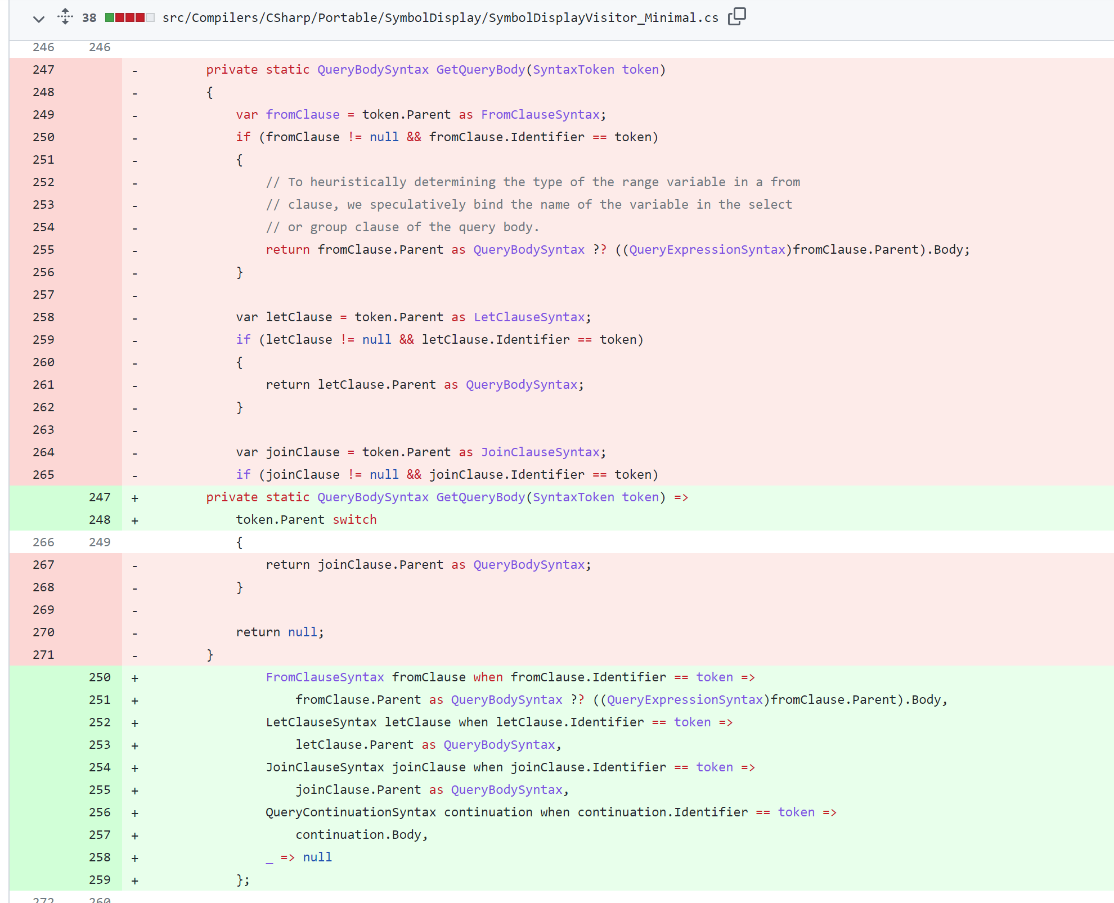

Slide 96
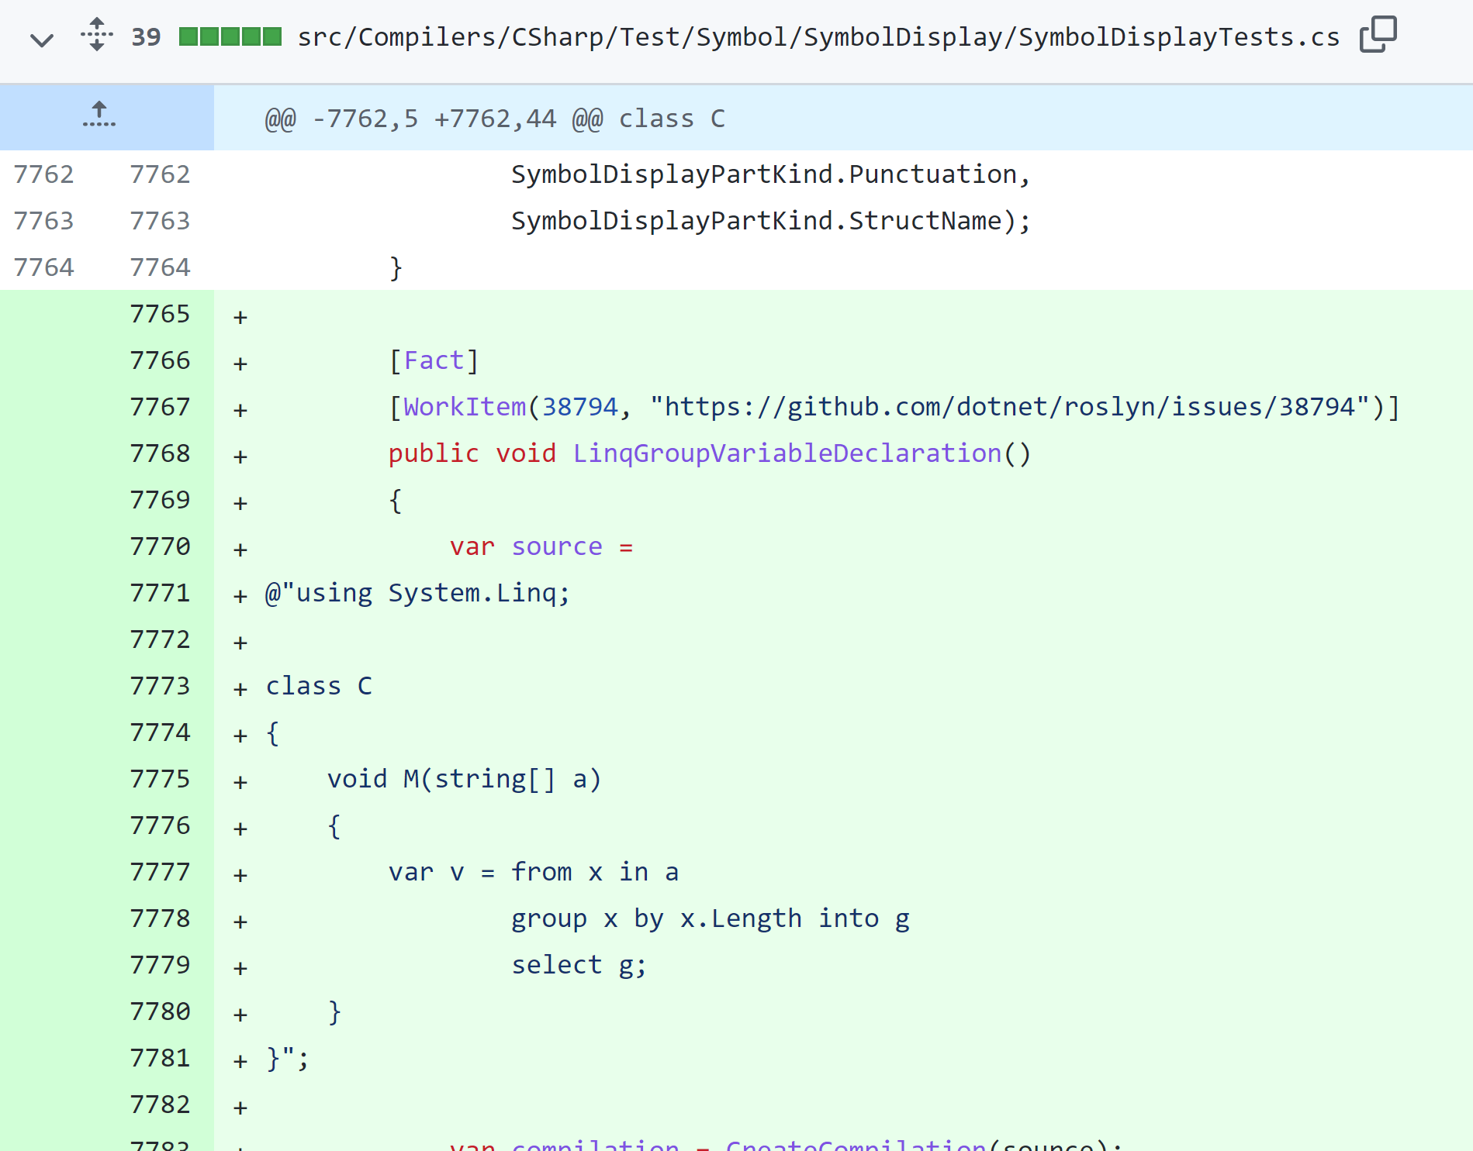

Slide 97
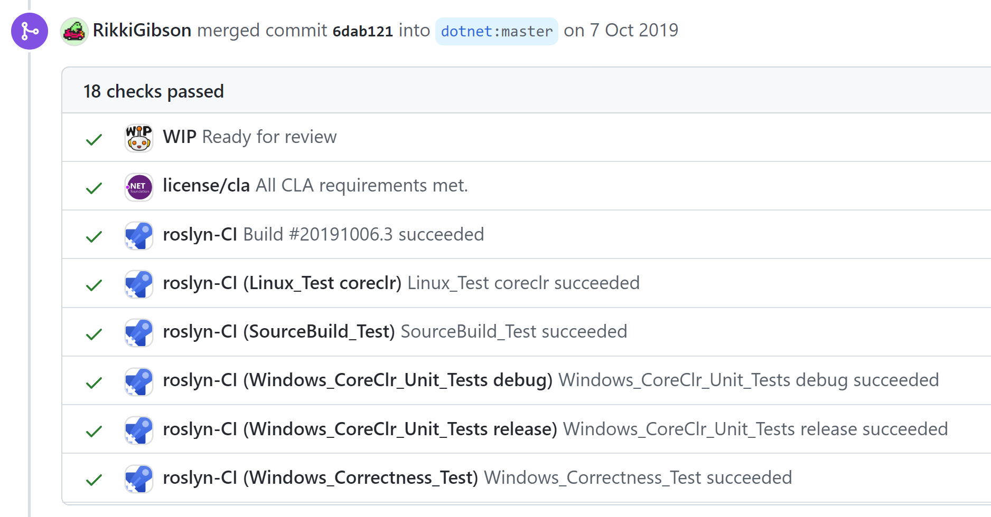

Slide 98
Comment tester des modules entiers ?

Slide 99
Tester une fonction
def sum(vals): ...
def test_sumOf1To3Is6(self): ...

Slide 100
Tester un module
# Télécharge le livre avec cet ID
# et l’écrit sur la console.
def printBook(bookId): ...

Slide 101


Contexte
printBook

Slide 102
Cas limites
Pas d’Internet ?
HTTP 404 ?
HTML rare ?
...

Slide 103



Test de “bout en bout” ?

Slide 104
Problèmes
Entrées et sorties implicites

Slide 105
Entrée explicite
class HttpClient():
def get(url: str) -> str: ...

Slide 106
Injection de dépendances
def printBook(bookId, client): ...

Slide 107
Injection de dépendances
Code testé
Dépendance
Interface

Slide 108
En production
printBook( id, RealHttpClient(...) )

Slide 109
Sortie
def printBook(
bookId,
client,
printer
)

Slide 110
Ou...
def getBook(
bookId,
client
) -> str

Slide 111
Test
result = getBook(...)
# ... Assert ...

Slide 112
En production
print(
getBook(...)
)

Slide 113
Adapter le code

Slide 114
Exemple : pile réseau
UDP
IP
Data

Slide 115
UdpClient( IpClient( EthernetClient(...) ) )

Slide 116
Pour tests de bout-en-bout
Primitives de bas niveau
Code de “soudure” entre modules

Slide 117
Adapter le code

Slide 119
Exercice
Modifiez et testez joker.py
+ adaptez app.py
Première étape : Définissez une classe “client HTTP”
Notes:
5min til next

Slide 120
Exemple : client HTTP
class HttpClient:
def get(url):
...
Notes:
Now use the interface in JokeFetcher; 5min

Slide 121
Exemple : Signature
def get_jokes(self, count, client):
...
Notes:
Now write tests; 5min

Slide 122
Exemple : Faux client
class FakeHttpClient():
def __init__(self, text):
self.text = text
def get(url):
return self.text

Slide 123

Exemple “bout en bout”

Slide 124


Slide 125
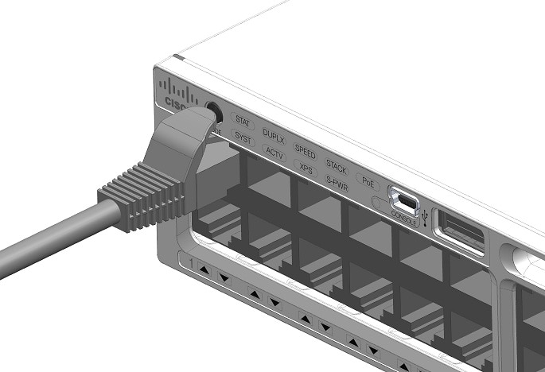
https://www.cisco.com/c/en/us/support/docs/field-notices/636/fn63697.html

Slide 126
Bout en bout

Slide 127
Test
main("--upload","file.txt")
0

Slide 128
“Stress test”

Slide 129
Autres types de tests
Performance
Accessibilité
Acceptation
...

Slide 130
Résumé
Tests automatisés : Bases en Python, bonnes pratiques, adapter le code
Couverture de code : instructions, branches, chemins
Quand tester : TDD, régression

